Slide 1
春分雨脚落声微 柳岸斜风带客归
时令北方偏向晚 可知早有绿腰肥
春
春分雨脚落声微 柳岸斜风带客归
时令北方偏向晚 可知早有绿腰肥
春
清
平
新中式古籍排版
乐
春
最美自然

Slide 2
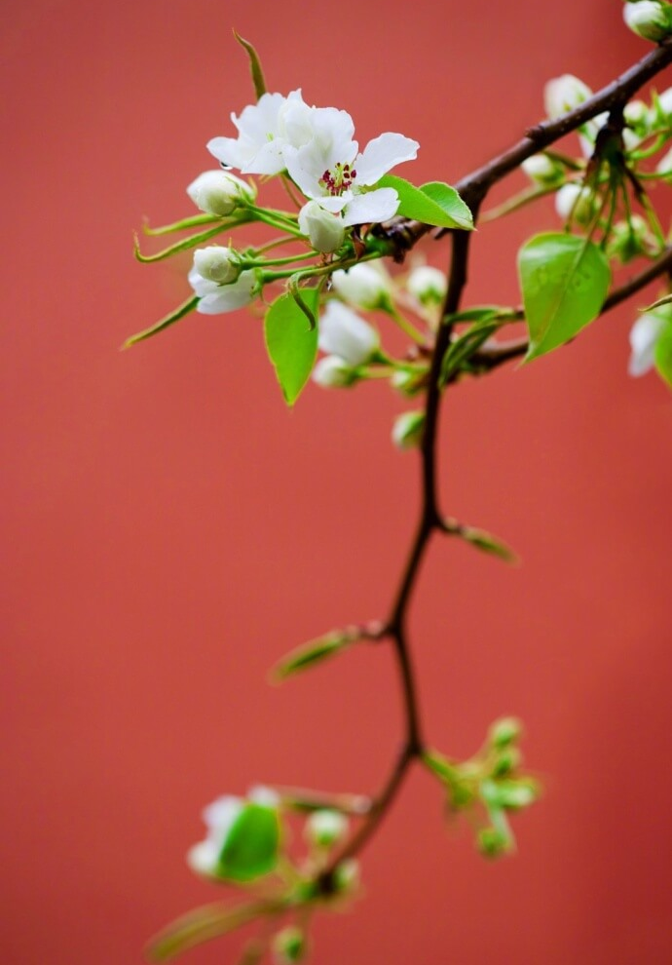
春
春分雨脚落声微
柳岸斜风带客归
时令北方偏向晚
可知早有绿腰肥
清
平
新中式古籍排版
乐
雪入春分省见稀，半开桃李不胜威。应惭落地梅花识，却作漫天柳絮飞。
不分东君专节物，故将新巧发阴机。従今造物尤难料，更暖须留御腊衣。雪入春分省见稀，半开桃李不胜威。应惭落地梅花识，却作漫天柳絮飞。
不分东君专节物，故将新巧发阴机。従今造物尤难料，更暖须留御腊衣。雪入春分省见稀，半开桃李不胜威。应惭落地梅花识，却作漫天柳絮飞。
不分东君专节物，故将新巧发阴机。従今造物尤难料，更暖须留御腊衣。雪入春分省见稀，半开桃李不胜威。应惭落地梅花识，却作漫天柳絮飞。
不分东君专节物，故将新巧发阴机。従今造物尤难料，更暖须留御腊衣。雪入春分省见稀，半开桃李不胜威。应惭落地梅花识，却作漫天柳絮飞。
春
最美自然

Slide 3
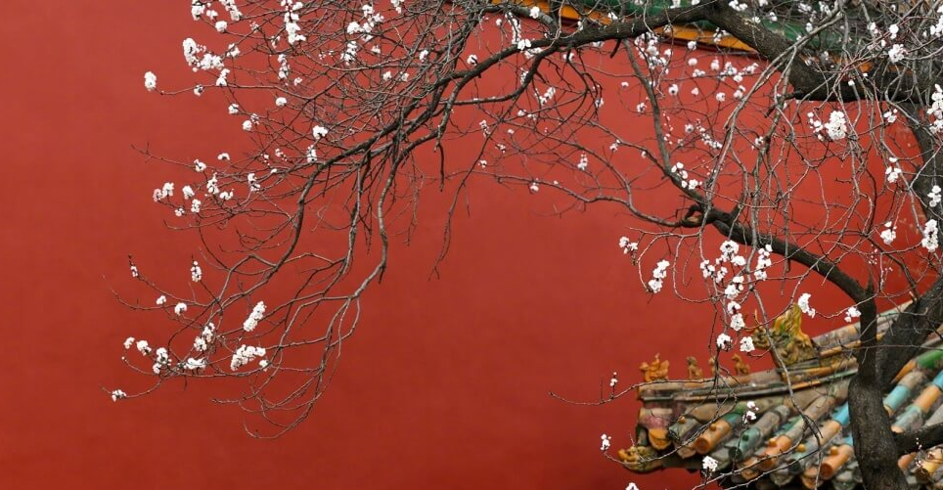
清
平
新中式古籍排版
乐
春
春
最美自然
雪入春分省见稀半开桃李不胜威
应惭落地梅花识却作漫天柳絮飞

Slide 4
清
平
新中式古籍排版
乐
春
春分雨脚落声微
柳岸斜风带客归
时令北方偏向晚
可知早有绿腰肥
春分雨脚落声微
柳岸斜风带客归
时令北方偏向晚
可知早有绿腰肥
春分雨脚落声微
柳岸斜风带客归
时令北方偏向晚
可知早有绿腰肥
最美自然

Slide 5
春分
春分雨脚落声微
柳岸斜风带客归
时令北方偏向晚
可知早有绿腰肥
清
平
新中式古籍排版
乐
雪入春分省见稀，半开桃李不胜威。应惭落地梅花识，却作漫天柳絮飞。
不分东君专节物，故将新巧发阴机。従今造物尤难料，更暖须留御腊衣。雪入春分省见稀，半开桃李不胜威。应惭落地梅花识，却作漫天柳絮飞。
不分东君专节物，故将新巧发阴机。従今造物尤难料，更暖须留御腊衣。雪入春分省见稀，半开桃李不胜威。应惭落地梅花识，却作漫天柳絮飞。
不分东君专节物，故将新巧发阴机。従今造物尤难料，更暖须留御腊衣。雪入春分省见稀，半开桃李不胜威。应惭落地梅花识，却作漫天柳絮飞。
不分东君专节物，故将新巧发阴机。従今造物尤难料，更暖须留御腊衣。雪入春分省见稀，半开桃李不胜威。应惭落地梅花识，却作漫天柳絮飞。
春
最美自然

Slide 6
春
清
平
新中式古籍排版
最美自然
乐
春
春分雨脚落声微
柳岸斜风带客归
时令北方偏向晚
可知早有绿腰肥
最美自然

Slide 7
春
雪入春分省见稀，半开桃李不胜威。应惭落地梅花识，却作漫天柳絮飞。
不分东君专节物，故将新巧发阴机。従今造物尤难料，更暖须留御腊衣。雪入春分省见稀，半开桃李不胜威。应惭落地梅花识，却作漫天柳絮飞。
不分东君专节物，故将新巧发阴机。従今造物尤难料，更暖须留御腊衣。雪入春分省见稀，半开桃李不胜威。应惭落地梅花识，却作漫天柳絮飞。
不分东君专节物，故将新巧发阴机。従今造物尤难料，更暖须留御腊衣。雪入春分省见稀，半开桃李不胜威。应惭落地梅花识，却作漫天柳絮飞。
不分东君专节物，故将新巧发阴机。従今造物尤难料，更暖须留御腊衣。雪入春分省见稀，半开桃李不胜威。应惭落地梅花识，却作漫天柳絮飞。
清
平
新中式古籍排版
乐
春
最美自然

Slide 8
春
春分雨脚落声微
柳岸斜风带客归
时令北方偏向晚
可知早有绿腰肥
清
平
新中式古籍排版
乐
春
春
春分雨脚落声微
柳岸斜风带客归
时令北方偏向晚
可知早有绿腰肥
春
春分雨脚落声微
柳岸斜风带客归
时令北方偏向晚
可知早有绿腰肥
最美自然

Slide 9
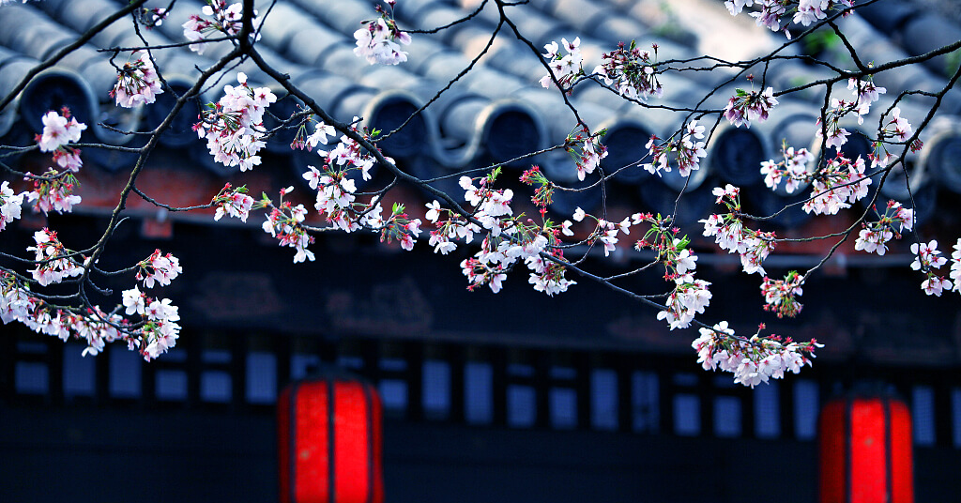
清
平
新中式古籍排版
春
乐
春
季
最美自然
春分雨脚落声微
柳岸斜风带客归
时令北方偏向晚
可知早有绿腰肥

Slide 10
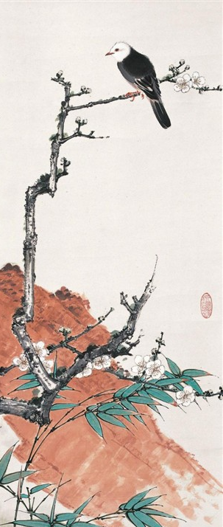
春
春分雨脚落声微
柳岸斜风带客归
时令北方偏向晚
可知早有绿腰肥
春
春分雨脚落声微
柳岸斜风带客归
时令北方偏向晚
可知早有绿腰肥
清
平
新中式古籍排版
乐
春
风雨半春长，龙抬头日日丽光。邻塘睡莲预惊萍，涟漪。踏春不见卧盼蓠。
春分艳阳天，齿儿戏发发更藏。宜兰伴窗翠正好，笑扬。牵纤菜花青径香。
风雨半春长，龙抬头日日丽光。邻塘睡莲预惊萍，涟漪。踏春不见卧盼蓠。
春分艳阳天，齿儿戏发发更藏。宜兰伴窗翠正好，笑扬。牵纤菜花青径香。
最美自然

Slide 11
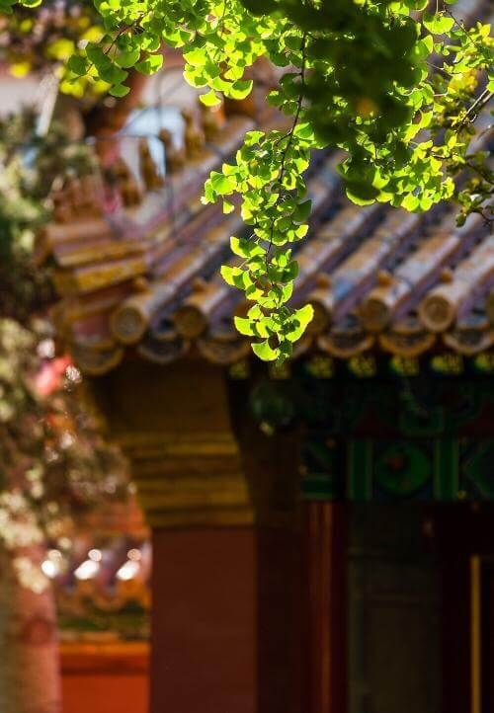
春
清
风雨半春长，龙抬头日日丽光。邻塘睡莲预惊萍，涟漪。踏春不见卧盼蓠。
春分艳阳天，齿儿戏发发更藏。宜兰伴窗翠正好，笑扬。牵纤菜花青径香。
平
新中式古籍排版
乐
春分雨脚落声微
柳岸斜风带客归
时令北方偏向晚
可知早有绿腰肥
春
最美自然

Slide 12
清
春
平
新中式古籍排版
风雨半春长，龙抬头日日丽光。邻塘睡莲预惊萍，涟漪。踏春不见卧盼蓠。
春分艳阳天，齿儿戏发发更藏。宜兰伴窗翠正好，笑扬。牵纤菜花青径香。
乐
春
最美自然

Slide 13
雪入春分省见稀，半开桃李不胜威。应惭落地梅花识，却作漫天柳絮飞。
不分东君专节物，故将新巧发阴机。従今造物尤难料，更暖须留御腊衣。雪入春分省见稀，半开桃李不胜威。应惭落地梅花识，却作漫天柳絮飞。
不分东君专节物，故将新巧发阴机。従今造物尤难料，更暖须留御腊衣。雪入春分省见稀，半开桃李不胜威。应惭落地梅花识，却作漫天柳絮飞。
不分东君专节物，故将新巧发阴机。従今造物尤难料，更暖须留御腊衣。雪入春分省见稀，半开桃李不胜威。应惭落地梅花识，却作漫天柳絮飞。
不分东君专节物，故将新巧发阴机。従今造物尤难料，更暖须留御腊衣。雪入春分省见稀，半开桃李不胜威。应惭落地梅花识，却作漫天柳絮飞。
不分东君专节物，故将新巧发阴机。従今造物尤难料，更暖须留御腊衣。雪入春分省见稀，半开桃李不胜威。应惭落地梅花识，却作漫天柳絮飞。
不分东君专节物，故将新巧发阴机。従今造物尤难料，更暖须留御腊衣。
清
平
新中式古籍排版
乐
春
最美自然

Slide 14
待
清
风雨半春长，龙抬头日日丽光。邻塘睡莲预惊萍，涟漪。踏春不见卧盼蓠。
平
新中式古籍排版
乐
序
春
最美自然

